Slide 1
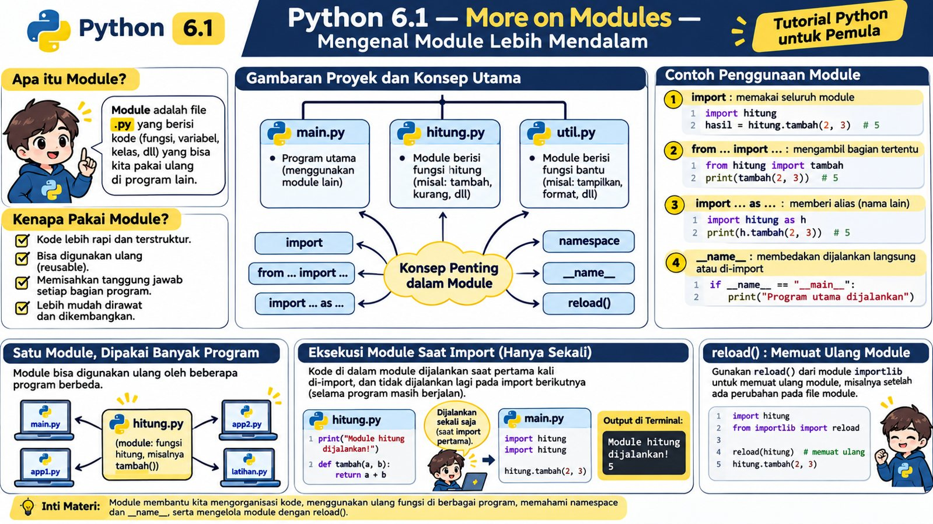
6.1 — More on Modules — Mengenal Module Lebih Mendalam
16 submateri lengkap untuk pemula
Module lebih dalam: import, namespace, alias, reload, dan __name__

Slide 2
Peta Materi 6.1
1. Membuat module sendiri
2. import
3. Panggil via nama module
4. Module banyak fungsi
5. Namespace module
6. from ... import ...
7. Import beberapa fungsi
8. import * dan risiko
9. import ... as ...
10. from ... import ... as ...
11. Variable global module
12. Import pertama kali
13. Satu module banyak program
14. Ubah module setelah import
15. importlib.reload()
16. __name__
Dari module buatan sendiri sampai cara Python memuat module

Slide 3
6.1.1 — Membuat Module Python sendiri — hitung.py
Module buatan sendiri cukup berupa file .py yang berisi function, variable, class, atau statement lain.
Satu file hitung.py seperti kotak alat khusus untuk perhitungan.
Pola belajar: konsep → syntax → contoh → kesalahan umum → latihan
Membuat Module Python sendiri — hitung.py

Slide 4
Langkah 1 — Buat hitung.py
# hitung.py
def tambah(a, b):
return a + b
def kurang(a, b):
return a - b
Simpan hitung.py di folder project yang sama dengan program utama untuk contoh awal paling sederhana.
Satu file .py = satu module

Slide 5
Struktur Folder Pertama
belajar_module/
├── main.py
└── hitung.py
Untuk pemula, mulai dengan dua file dalam folder yang sama.
Folder sederhana mengurangi masalah pencarian module

Slide 6
6.1.2 — Mengenal perintah import
Statement import meminta Python memuat sebuah module dan membuat nama module tersedia di program saat ini.
import seperti mendaftarkan departemen lain agar jasanya dapat dipakai.
Pola belajar: konsep → syntax → contoh → kesalahan umum → latihan
Mengenal perintah import

Slide 7
Syntax import
import hitung
print(hitung)
Setelah import, hitung tersedia sebagai module object. Isi module diakses dengan hitung.nama.
import module_name

Slide 8
Kesalahan Umum: Nama Module Salah
# file sebenarnya: hitung.py
import hitungan
# ModuleNotFoundError
Nama import harus sesuai module yang dapat ditemukan Python.
Pastikan nama dan lokasi module benar

Slide 9
6.1.3 — Memanggil fungsi melalui nama Module
Dengan import hitung, function dipanggil memakai hitung.tambah(...). Prefix module menunjukkan asal nama dengan jelas.
Sebut departemen dulu, lalu layanan.
Pola belajar: konsep → syntax → contoh → kesalahan umum → latihan
Memanggil fungsi melalui nama Module

Slide 10
module.function()
import hitung
hasil1 = hitung.tambah(10, 5)
hasil2 = hitung.kurang(10, 5)
print(hasil1)
print(hasil2)
hitung = module
tambah = nama di namespace module
Tanda titik mengakses atribut/nama pada module.
Nama module menjaga konteks

Slide 11
6.1.4 — Membuat Module dengan beberapa fungsi
Satu module boleh berisi banyak function selama tanggung jawabnya masih berkaitan.
Satu departemen boleh punya banyak layanan yang masih satu bidang.
Pola belajar: konsep → syntax → contoh → kesalahan umum → latihan
Membuat Module dengan beberapa fungsi

Slide 12
hitung.py dengan Banyak Operasi
# hitung.py
def tambah(a, b): return a + b
def kurang(a, b): return a - b
def kali(a, b): return a * b
def bagi(a, b):
if b == 0:
return None
return a / b
Semua function masih bertema operasi hitung dasar.
Kelompokkan function yang saling berkaitan

Slide 13
Latihan Module Banyak Fungsi
Tambahkan ke hitung.py:
modulus(a,b)
pangkat(a,b)
rata_rata(a,b)
Panggil semuanya dari main.py memakai prefix hitung.
Latihan: perluas module

Slide 14
6.1.5 — Mengenal namespace pada Module
Namespace adalah ruang nama milik module. Nama proses di hitung.py dapat berbeda konteks dari proses di laporan.py.
Dua departemen boleh punya nama fungsi sama karena ruangnya berbeda.
Pola belajar: konsep → syntax → contoh → kesalahan umum → latihan
Mengenal namespace pada Module

Slide 15
Namespace Mencegah Bentrok
# hitung.py
def proses():
print('hitung')
# laporan.py
def proses():
print('laporan')
# main.py
import hitung, laporan
hitung.proses()
laporan.proses()
Prefix module membedakan nama sama

Slide 16
Melihat Nama di Module
import hitung
print(dir(hitung))
dir(module) menampilkan nama-nama yang tersedia pada namespace module.
dir() membantu eksplorasi namespace

Slide 17
6.1.6 — Mengimpor fungsi dengan from ... import ...
from module import name membawa nama tertentu langsung ke namespace file saat ini.
Minta satu layanan langsung tanpa membawa prefix departemen.
Pola belajar: konsep → syntax → contoh → kesalahan umum → latihan
Mengimpor fungsi dengan from ... import ...

Slide 18
from hitung import tambah
from hitung import tambah
hasil = tambah(2, 3)
print(hasil)
Pemanggilan lebih pendek, tetapi asal function kurang terlihat dibanding hitung.tambah(...).
Import langsung = ringkas, konteks lebih sedikit

Slide 19
6.1.7 — Mengimpor beberapa fungsi sekaligus
Beberapa nama dapat diambil dari module dalam satu statement from ... import ....
Minta beberapa layanan tertentu sekaligus.
Pola belajar: konsep → syntax → contoh → kesalahan umum → latihan
Mengimpor beberapa fungsi sekaligus

Slide 20
Import Beberapa Nama
from hitung import tambah, kurang, kali
print(tambah(5, 2))
print(kurang(5, 2))
print(kali(5, 2))
Gunakan bila nama yang diperlukan sedikit dan jelas.
Beberapa nama dapat di-import langsung

Slide 21
Format Rapi untuk Banyak Nama
from hitung import (
tambah,
kurang,
kali,
bagi,
)
Parentheses membantu readability

Slide 22
6.1.8 — Mengenal from module import * dan risikonya
import * membawa banyak nama publik langsung ke namespace saat ini. Sebaiknya dihindari karena asal nama tidak jelas dan berisiko bentrok.
Seperti menumpahkan seluruh isi gudang ke meja kerja.
Pola belajar: konsep → syntax → contoh → kesalahan umum → latihan
Mengenal from module import * dan risikonya

Slide 23
Contoh import *
from hitung import *
print(tambah(2, 3))
print(kurang(5, 1))
Risiko:
• asal nama tidak terlihat
• rawan bentrok
• sulit direview
• sulit tahu apa yang dipakai
Hindari import * pada kode normal

Slide 24
Contoh Bentrok Nama
def tambah(a, b):
return 'LOCAL'
from hitung import *
print(tambah(1, 2))
Nama hasil import dapat mengganti binding lokal dengan nama yang sama.
Explicit imports lebih aman

Slide 25
6.1.9 — Menggunakan alias import ... as ...
Alias memberi nama pendek atau nama yang lebih nyaman untuk sebuah module.
Singkatan resmi untuk nama departemen.
Pola belajar: konsep → syntax → contoh → kesalahan umum → latihan
Menggunakan alias import ... as ...

Slide 26
Alias Module
import hitung as h
print(h.tambah(10, 5))
print(h.kali(4, 3))
Di file ini, module hitung diakses dengan nama h.
import module as alias

Slide 27
Alias Harus Tetap Jelas
Alias umum/jelas:
import numpy as np
import pandas as pd
Hindari alias misterius:
import customer_service as x
Alias membantu, bukan menyembunyikan arti

Slide 28
6.1.10 — Menggunakan alias from ... import ... as ...
Nama tertentu yang di-import langsung juga bisa diberi alias.
Satu layanan diberi nama panggilan lokal.
Pola belajar: konsep → syntax → contoh → kesalahan umum → latihan
Menggunakan alias from ... import ... as ...

Slide 29
Alias Function
from hitung import tambah as tambah_angka
print(tambah_angka(2, 3))
Nama asli tetap tambah di hitung.py; file ini memakai tambah_angka.
from module import name as alias

Slide 30
6.1.11 — Variable global pada Module
Variable yang dibuat di level atas module menjadi bagian dari namespace module dan dapat diakses dengan module.nama.
Module punya papan informasi bersama.
Pola belajar: konsep → syntax → contoh → kesalahan umum → latihan
Variable global pada Module

Slide 31
Global Variable di Module
# config.py
APP_NAME = 'Belajar Python'
VERSION = '1.0'
MAX_RETRY = 3
# main.py
import config
print(config.APP_NAME)
print(config.MAX_RETRY)
Global module diakses melalui namespace

Slide 32
Mengubah Variable Module
import config
print(config.MAX_RETRY)
config.MAX_RETRY = 5
print(config.MAX_RETRY)
UPPER_CASE adalah konvensi constant. Python tidak otomatis membuatnya read-only.
Konvensi bukan enforcement

Slide 33
6.1.12 — Apa yang terjadi saat Module pertama kali di-import?
Pada import pertama dalam satu proses Python, kode top-level module dieksekusi dan module disimpan dalam cache import.
Departemen dibuka dan disiapkan saat pertama dipanggil.
Pola belajar: konsep → syntax → contoh → kesalahan umum → latihan
Apa yang terjadi saat Module pertama kali di-import?

Slide 34
Kode Top-Level Dijalankan Saat Import
# hitung.py
print('Module hitung dimuat')
def tambah(a, b):
return a + b
# main.py
import hitung
import hitung
print(hitung.tambah(2, 3))
Import berikutnya biasanya memakai cache

Slide 35
Kenapa Top-Level Biasanya Hanya Sekali?
Import pertama:
• cari module
• buat module object
• eksekusi top-level
• simpan di cache
Import berikutnya:
• module sudah ada di cache
• normal import tidak mengulang eksekusi dari nol
Cache import mencegah eksekusi berulang

Slide 36
6.1.13 — Menggunakan satu Module pada beberapa program
Satu module dapat di-import banyak script berbeda. Inilah inti code reusability.
Satu departemen melayani banyak program.
Pola belajar: konsep → syntax → contoh → kesalahan umum → latihan
Menggunakan satu Module pada beberapa program

Slide 37
Satu Module, Banyak Program
# app1.py
import hitung
print(hitung.tambah(1, 2))
# app2.py
import hitung
print(hitung.kali(4, 5))
# test.py
import hitung
print(hitung.kurang(9, 3))
Satu hitung.py, banyak pemakai

Slide 38
Keuntungan Reuse Antar Program
Satu sumber
logic tidak diduplikasi
Bug fix sekali
perbaikan terpusat
Konsisten
rumus sama
Testable
module diuji terpisah
Reuse menurunkan duplikasi

Slide 39
6.1.14 — Mengubah Module setelah di-import
Jika file module di disk diubah setelah module sudah di-import di proses yang sedang berjalan, object module yang loaded tidak otomatis diperbarui.
File baru ada di rak, tetapi program masih memegang salinan lama.
Pola belajar: konsep → syntax → contoh → kesalahan umum → latihan
Mengubah Module setelah di-import

Slide 40
Contoh Situasi
1. Python Shell berjalan
2. import hitung
3. edit hitung.py
4. Shell masih punya module lama
Untuk pemula, cara paling sederhana adalah restart interpreter atau jalankan ulang program.
Edit file tidak otomatis update object loaded

Slide 41
Import Lagi Menggunakan Cache
import hitung
# edit hitung.py
import hitung
# normal import memakai module
# yang sudah loaded
Untuk memuat ulang secara eksplisit dalam proses yang sama, gunakan importlib.reload().
Normal import memakai cache module

Slide 42
6.1.15 — Mengenal importlib.reload()
importlib.reload(module) mengeksekusi ulang kode module yang sudah pernah di-import dan memperbarui namespace module tersebut.
Meminta staf membaca ulang buku petunjuk versi terbaru.
Pola belajar: konsep → syntax → contoh → kesalahan umum → latihan
Mengenal importlib.reload()

Slide 43
Syntax reload()
import hitung
import importlib
# setelah hitung.py diedit
importlib.reload(hitung)
print(hitung.tambah(2, 3))
reload() berguna terutama saat eksplorasi/interaktif. Untuk program biasa, restart sering lebih sederhana.
reload() bekerja pada module object yang sudah di-import

Slide 44
Catatan: from import + reload
from hitung import tambah
import hitung
import importlib
importlib.reload(hitung)
# nama lokal 'tambah' tidak otomatis
# di-rebind ke function baru
reload(hitung) memperbarui namespace hitung. Nama yang sebelumnya di-import langsung tetap binding lokal lama sampai di-import ulang.
Prefix module lebih mudah saat eksperimen reload

Slide 45
6.1.16 — Mengenal variable khusus __name__
Setiap module punya __name__. Jika file dijalankan langsung, nilainya '__main__'. Jika di-import, nilainya biasanya nama module.
File mengecek apakah dirinya program utama atau module pendukung.
Pola belajar: konsep → syntax → contoh → kesalahan umum → latihan
Mengenal variable khusus __name__

Slide 46
Melihat __name__
# hitung.py
print(__name__)
python hitung.py → __main__
import hitung → hitung
__name__ memberitahu konteks eksekusi

Slide 47
Pola if __name__ == '__main__'
def tambah(a, b):
return a + b
if __name__ == '__main__':
print('Tes module')
print(tambah(2, 3))
Blok test hanya berjalan saat file dieksekusi langsung. Saat di-import, function tetap tersedia tetapi demo tidak ikut jalan.
Pola umum untuk demo/test sederhana

Slide 48
Kenapa __main__ Berguna?
Import bersih
demo tidak ikut jalan
Bisa dites langsung
python hitung.py
Reusable
function tetap bisa di-import
Jelas
entry behavior terpisah
Satu file bisa module sekaligus script

Slide 49
Menggabungkan Semua Konsep
# hitung.py
PI = 3.14159
def tambah(a, b):
return a + b
def luas_lingkaran(r):
return PI * r * r
if __name__ == '__main__':
print(tambah(2, 3))
Konsep:
• global module
• beberapa function
• namespace
• reusable
• __name__ guard
Module yang baik punya tanggung jawab jelas

Slide 50
Latihan 1 — Buat hitung.py
Buat tambah(), kurang(), kali(), bagi(). Import dari main.py dan panggil dengan prefix hitung.
Fokus: module.function()
Prediksi dulu → jalankan → bandingkan

Slide 51
Latihan 2 — from import
Import hanya tambah dan kali. Panggil tanpa prefix module.
Fokus: namespace lokal
Prediksi dulu → jalankan → bandingkan

Slide 52
Latihan 3 — Alias
Gunakan import hitung as h lalu h.tambah(10,5).
Fokus: alias module
Prediksi dulu → jalankan → bandingkan

Slide 53
Latihan 4 — Global Module
Buat config.py berisi APP_NAME dan MAX_RETRY. Baca dari main.py.
Fokus: module variable
Prediksi dulu → jalankan → bandingkan

Slide 54
Latihan 5 — Import Pertama
Tambahkan print('module dimuat') di hitung.py. Import dua kali dan amati output.
Fokus: cache import
Prediksi dulu → jalankan → bandingkan

Slide 55
Latihan 6 — __name__
Tambahkan __main__ guard. Bandingkan saat file dijalankan langsung vs di-import.
Fokus: konteks eksekusi
Prediksi dulu → jalankan → bandingkan

Slide 56
Mini Project — Kalkulator Modular Lengkap
Struktur:
calculator_app/
├── main.py
├── hitung.py
└── config.py
hitung.py → operasi
config.py → APP_NAME, VERSION
Wajib memakai:
• import module
• alias minimal sekali
• global module variable
• __name__ guard
• satu module dipakai >1 script
• hindari import *
Gabungkan seluruh konsep 6.1

Slide 57
Ringkasan Besar 6.1 — More on Modules
Import:
• import module
• from module import name
• alias as
• hindari import *
Namespace:
• module.nama
• global module
• dir(module)
Lifecycle:
• top-level code saat import pertama
• normal import memakai cache
• edit file tidak otomatis update
• importlib.reload(module)
• __name__ == '__main__'
Module punya namespace dan lifecycle import

Slide 58
Source Code Praktik 6.1
File Python pendamping berisi template beberapa file: hitung.py, config.py, main.py, alias, reload, dan __name__.
# hitung.py
def tambah(a, b):
return a + b
if __name__ == '__main__':
print(tambah(2, 3))
Nama file PPTX dibuat singkat agar mudah diunduh

